Slide 1
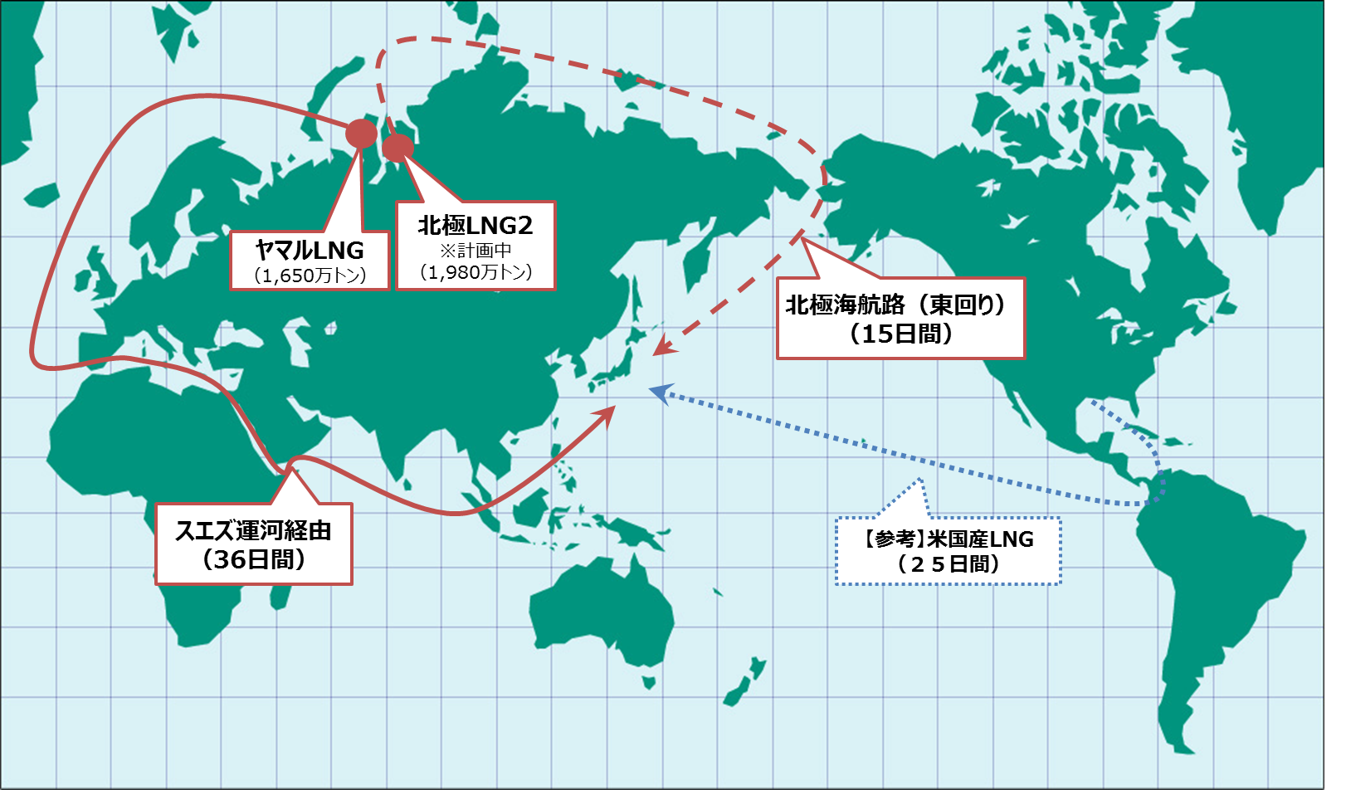
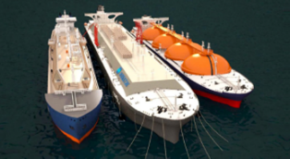
北極圏におけるLNG開発と北極海航路
カムチャツカ
カムチャツカLNG積替基地の
イメージ

